Slide 1

NGHIÊN CỨU VÀ XÂY DỰNG MẠNG BLOCKCHAIN BẰNG NGÔN NGỮ PYTHON
GVHD : NGUYỄN VĂN TÙNG
MÔN:TÍNH TOÁN & XỬ LÍ SONG SONG
NHÓM : 5

Slide 2

NGUYỄN CHÍ THANH
Leader
2001170170-08DHTH03
NGUYỄN NHẬT TRƯỜNG
NGUYỄN HẢI ANH
PHÙNG MINH KHOA
PHẠM KIM HOÀNG HIẾN
Member
Member
Member
Member
2001190907-10DHTH07
2001181017-09DHTH07
2001190618-10DHTH08
2001190523-10DHTH08

Slide 3
NỘI DUNG CHÍNH
01 KHÁI NIỆM
02 ĐẶC ĐIỂM
03 CÁC ỨNG DỤNG
04 BLOCKCHAIN

Slide 4
01.KHÁI NIỆM

Slide 5


KHÁI NIỆM
Python là một ngôn ngữ lập trình phổ biến.
Nó được tạo ra bởi Guido van Rossum và được phát hành vào năm 1991.
Nó được sử dụng cho:
Phát triển web (phía máy chủ)
Phát triển phần mềm
Toán học
Kịch bản hệ thống.

Slide 6
02.ĐẶC ĐIỂM

Slide 7
Ngôn ngữ lập trình nhập môn
Mã nguồn mở và hoàn toàn miễn phí
Khả năng nhúng và mở rộng
Tự động chuyển đổi code
Tương thích nhiều nền tảng
Thư viện lớn

Slide 8
ƯU ĐIỂM
Python có thể làm gì?
Tại sao nên sử dụng Python?

Slide 9
Python có thể làm gì?
01
Sử dụng trên máy chủ để tạo các ứng dụng web.
Kết nối với các hệ thống cơ sở dữ liệu. Nó cũng có thể đọc và sửa đổi các tập tin.
02
03
Sử dụng cùng với phần mềm để tạo quy trình công việc.
Được sử dụng để xử lý dữ liệu lớn và thực hiện các phép toán phức tạp
04
05
Được sử dụng để tạo mẫu nhanh hoặc phát triển phần mềm sẵn sàng sản xuất.

Slide 10
Tại sao nên sử dụng Python?
Hoạt động trên các nền tảng khác nhau (Windows, Mac, Linux, Raspberry Pi, v.v.).
Có một cú pháp đơn giản tương tự như ngôn ngữ tiếng Anh.
Cú pháp cho phép viết chương trình với ít dòng hơn một số ngôn ngữ lập trình khác.
Chạy trên một hệ thống thông dịch, có nghĩa là mã có thể được thực thi ngay sau khi nó được viết. Điều này có nghĩa là việc tạo mẫu có thể rất nhanh chóng..
Có thể được xử lý theo một cách thủ tục, một cách hướng đối tượng hoặc một cách chức năng..

Slide 11
Thư viện (libraries) trong Python là gì?
Một Libraries, hay thường gọi là Modules trong Python có nghĩa là một dạng như thư viện chúng ta thường biết, chúng đều chứa những "cuốn sách" mang giá trị thông tin, tuy nhiên trong Python, thay vì sách, các bạn sẽ truy xuất những Module và áp dụng chúng trong quá trình coding của mình, thay chúng ta làm những việc đơn giản nhưng tốn thời gian, có thể hiểu đơn giản là công dụng của chúng giống như một hàm xử lý được tích hợp vào một thư viện

Slide 12
Thư viện python theo từng ngành nghề:
Numpy– Xử lý mảng đa chiều, ma tran
Scipy – Thuật toán và công cụ toán học
Matplotlib – Vẽ đồ thị 2D
Thư viện python cho ngành khoa học dữ liệu và thuật toán
1
VD1
Thư viện python cho máy học và học sâu, trí tuệ nhân tạo
.
Keras – Deep Learning
TensorFlow – Machine Learning
Theano – Trình biên dịch tối ưu hóa
2
VD2
Thư viện python cho lĩnh vực lập trình web/app
3
VD3
Requests – Thư viện HTTP
Scrapy- trích xuất dữ liệu từ API
Flask,Django- Thiết kế API

Slide 13
03.CÁC ỨNG DỤNG

Slide 14



Lập trình web
Khoa học và tính toán , trí tuệ nhân tạo
Ngôn ngữ dạy lập trình cơ bản dễ sử dụng
Làm Game

Slide 15
CÁC FRAMWORK THƯỜNG ĐƯỢC DÙNG TRONG LẬP TRÌNH PYTHON
Django được thiết kể để nhà phát triển có thể phát triển ứng dụng web của mình một cách nhanh chóng và sạch sẽ.
Flask là microframework nhỏ và nhẹ, phù hợp cho người mới bắt đầu

Slide 16

Công nghệ Blockchain

Slide 17
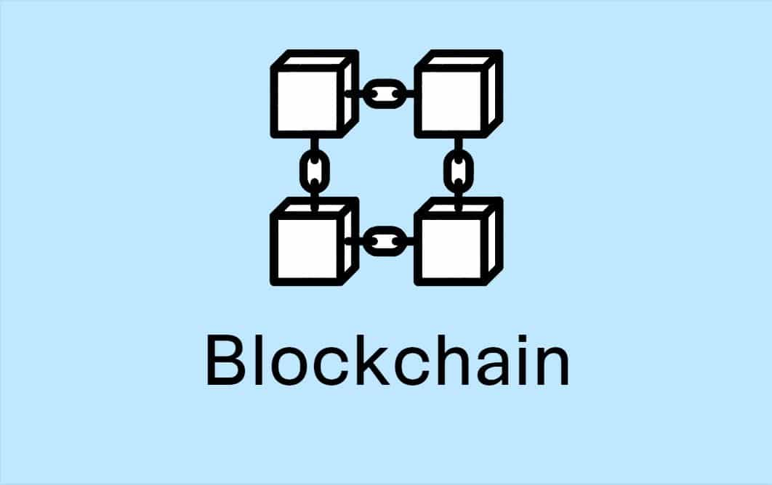
Khái niệm về Blockchain
Blockchain là công nghệ ghi chép thông tin.
Nó được lập trình để có thể ghi chép và theo dõi bất cứ thứ gì:
Giao dịch tài chính
Hồ sơ y tế
Sở hữu đất đai…

Slide 18



Hệ thống Block chain
01
Public
02
Private
03
Permissioned

Slide 19
Các đặc điểm
Không thể làm giả, không thể phá hủy các chuỗi Blockchain
Bảo mật
Bất biến
Minh bạch
Hợp đồng thông minh

Slide 20


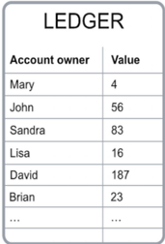
Cơ chế hoạt động

Slide 21
Cấu trúc dữ liệu cần lưu trữ trong các block
Mã băm
Dữ liệu giao dịch
Dấu thời gian
Mã băm của khối trước

Slide 22
Cơ chế liên kết của các Block
Block 1
Block 2
Block 3
Block 4
Block 5
2017
2018
2019
2020
2021
Các nguyên tắc của blockchain:
Không xóa hoặc chỉnh sửa Block cũ.
Chỉ thêm Block mới.
Block 5
“A” được sửa thành “B”.
Ngày sửa:
Sửa lúc:
Được sửa bởi:

Slide 23
Cơ chế liên kết của các Block
Mã block 1
Mã block 2
Mã block 3
Mã block 4
Mã block 5
A chuyển 200$
B chuyển 300$
C chuyển 200$
D chuyển 200$
D nhận 2000$
Mã Block 0
Mã Block 1
Mã Block 2
Mã Block 3
Mã Block 4

Slide 24

Mã hóa
Là một phương pháp bảo vệ dữ liệu bằng cách chuyển đổi dữ liệu từ dạng này sang dạng khác mà chỉ có người có quyền truy cập vào khóa giải mã hoặc có mật khẩu mới có thể đọc được nó. Dữ liệu được mã hóa thường gọi là ciphertext, dữ liệu thông thường, chưa được mã hóa thì gọi là plaintext.

Slide 25


CÁC PHƯƠNG PHÁP MÃ HÓA DỮ LIỆU PHỔ BIẾN
Mã hóa đối xứng
Mã hóa không đối xứng

Slide 26

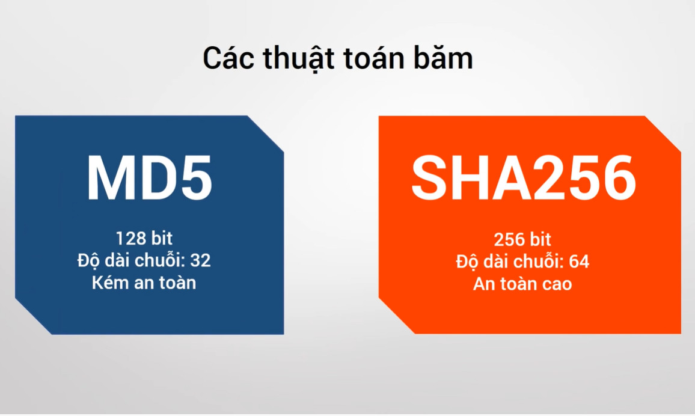
MÃ BĂM
Là một trong những phần quan trọng nhất của thứ công nghệ giúp giữ an toàn cho mạng lưới Bitcoin
KHÁI NIỆM
Là một thuận toán xáo trộn mã nhị phân của dữ liệu sao cho mã đầu vào sau khi băm dù dài hay ngắn cũng trở thành một chuỗi cố định và không trùng lặp

Slide 27
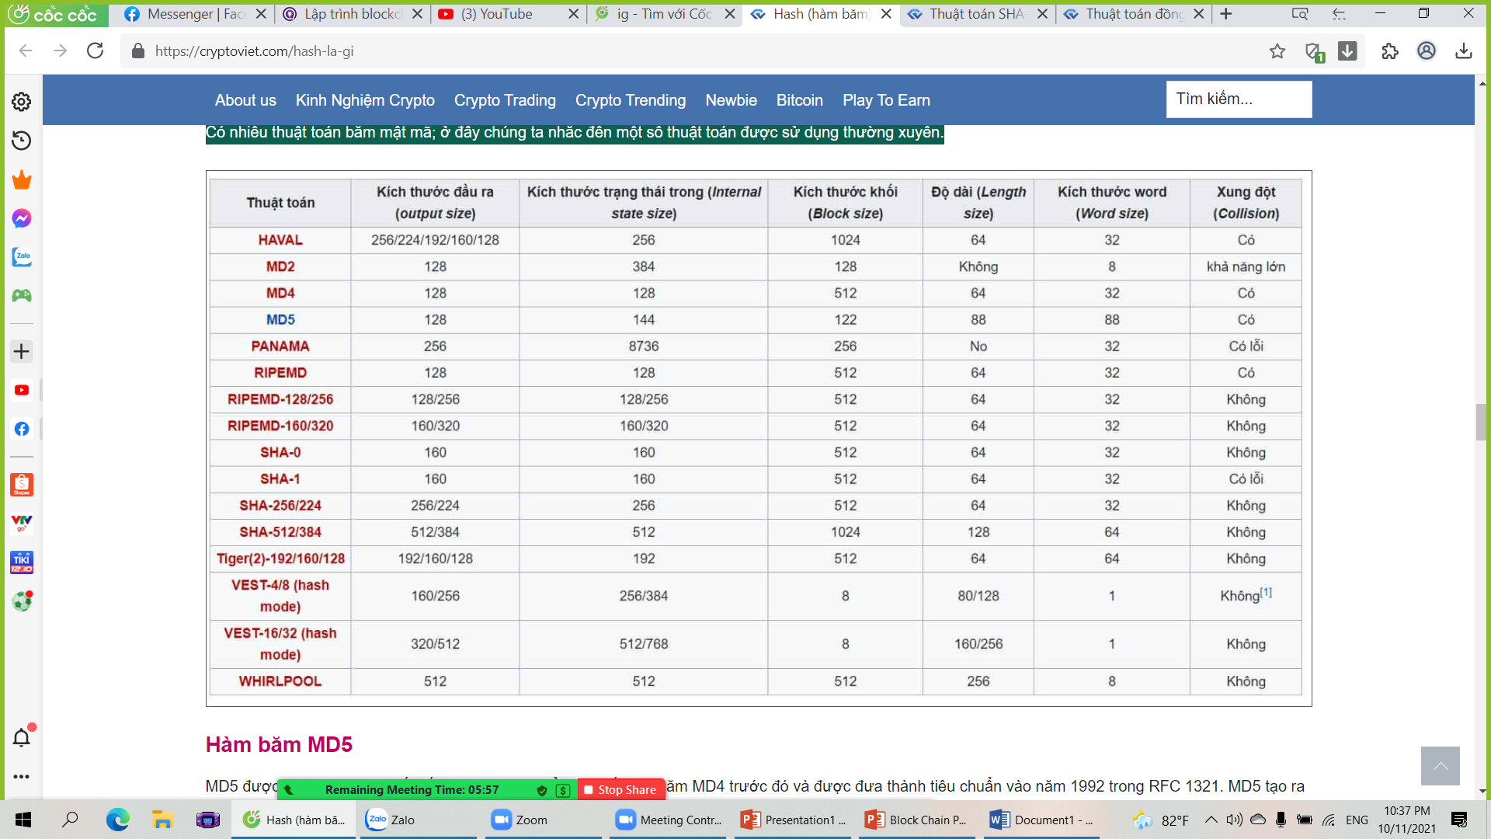
NHỮNG DẠNG HASH CƠ BẢN
Có nhiều thuật toán băm mật mã; ở đây chúng ta nhắc đến một số thuật toán được sử dụng thường xuyên.

Slide 28
TÍNH NĂNG NỔI TRỘI
Phân phối đồng nhất
Dễ tính toán.
Ít xung đột
Mỗi vị trí trong bảng được phân phối đếu cho mỗi key (khóa băm).
Sự xung đột (collision) xảy ra khi mà có các cặp phần tử khác nhau được ánh xạ tới chung một mã băm.

Slide 29
S
HA
Là Thuật toán băm bảo mật 256 bit và dùng để tạo ra các hàm băm không thể đảo ngược và duy nhất
Số lượng hàm băm có thể có càng lớn, thì xác suất để hai giá trị sẽ tạo ra cùng một giá trị băm càng nhỏ.
KHÁI NIỆM
Là gì ?
DỮ LIỆU | CHUỖI MÃ HÓA
Bitcoin Vietnam News | f3ad777234a24bfacbd8123d6ea0a1961e8539b74b5fa8f2f371ea2cf7b21215
cryptoviet.com | cbab80bf094869581bb45557b64a8db0b8bab8c8817b5facd0c975d9a5a47805
SHA-256 là một trong những hàm băm kế tiếp đối sau SHA-1 và là một trong những hàm băm mạnh nhất hiện tại.
BIG DATA

Slide 30


ỨNG DỤNG
Hệ thống Tiền tệ Bitcoin
một hệ thống giao dịch tiền tệ phân tán trên mạng internet sử dụng mã SHA-256 để xác thực các giao dịch và lưu trữ dạng chuỗi các sự kiện lịch sử theo thời gian được liên kết với nhau bởi các mã xác thực BlockChain.

Slide 31
ĐỘ AN TOÀN VÀ BẢO MẬT
Cách dùng phổ biến của mã một chiều SHA
Tạo ra chữ ký của thông điệp bằng cách tính hàm băm của chuỗi ghép từ thông điệp cần xác thực với một khóa bí mật, khóa bí mật nói chung là rất dài
Chữ ký = SHA256(“thông điệp cần xác thực”, “khóa bí mật”) = hash

Slide 32
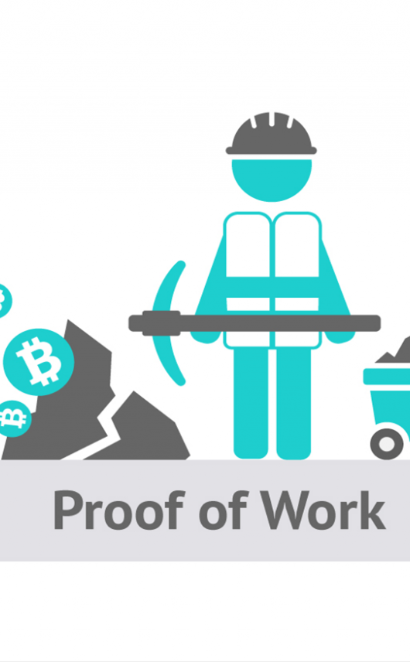

PROOF OF WORK
POW(bằng chứng công việc) LÀ GÌ?
Là một thuật toán đồng thuận được giới thiệu bởi Shatoshi Nakamoto trong sách trắng Bitcoin
Quá trình này được biết đến với cách gọi thông thường là “đào” và các nút trên mạng được gọi là “thợ đào”.
yêu cầu thợ đào phải giải các bài toán mật mã phức tạp => coin/token

Slide 33
PROOF OF WORK
NGUYÊN LÍ HOẠT ĐỘNG
Các giao dịch trên Bitcoin sẽ được gom vào một Block cùng một số giao dịch khác
sử dụng một số tài nguyên của chính Pc để được hưởng đặc quyền , tài nguyên là sức mạnh tính toán , sử dụng để băm dữ liệu đến khi tìm thấy lời giải
Khi hoàn thành => nhận coin/token
Tuy nhiên sử dụng rất nhiều tài nguyên, điện, thời gian.

Slide 34
PROOF OF WORK
ƯU ĐIỂM
NHƯỢC ĐIỂM
Ngăn chặn các cuộc tấn công DDoS và các tác động khác của các phần mềm tiền điện tử của thợ mỏ
Tiêu thụ cực nhiều năng lượng =>Chi phí lớn
Thuật toán không cần thiết dẫn đến kết quả
Không mong muốn
khiến cho việc gian lận trở nên tốn kém, nhưng lại có lợi khi hành động một cách trung thực
Hạn chế khả năng mở rộng của PoW.
Dù nắm giữ một số tiền lớn cũng không thể có quyền quyết định cho cả mạng lưới.

Slide 35
PROOF OF WORK
TẦM QUAN TRỌNG
mang tới sự tin tưởng trong môi trường phi tập trung
đảm bảo các Block mới sẽ được tạo ra với tốc độ ổn định
Duy trì nguồn cung và khuyến khích thợ đào hoạt động.

